Slide 1
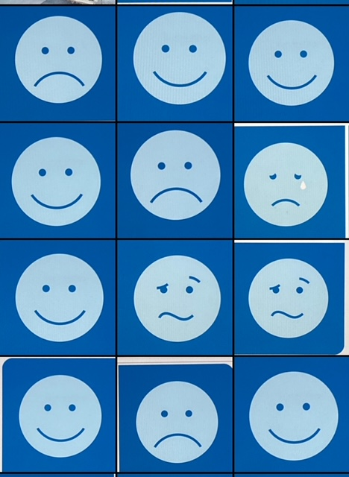
Barn utvärderar genom fotografering
Skriv ut uttryckssymboler på gruppväggen
Fundera tillsammans på vad uttryckssymboler betyder och vilka känslor de beskriver
Placera iPad inom räckhåll för barn
Låt barnen veta vad utvärderingen handlar om och när det är dags att ta bilder
Efter utvärderingen tar du en skärmdump av bildgalleriet som visar alla utvärderingsbilder och skriver ut bilden för att visa
Bilden kan granskas tillsammans och resultatet av återkopplingen beräknas
Bilden gör bedömningen av barnen synlig för vårdnadshavarna
kuvatyokalu.papunet.net

Slide 2
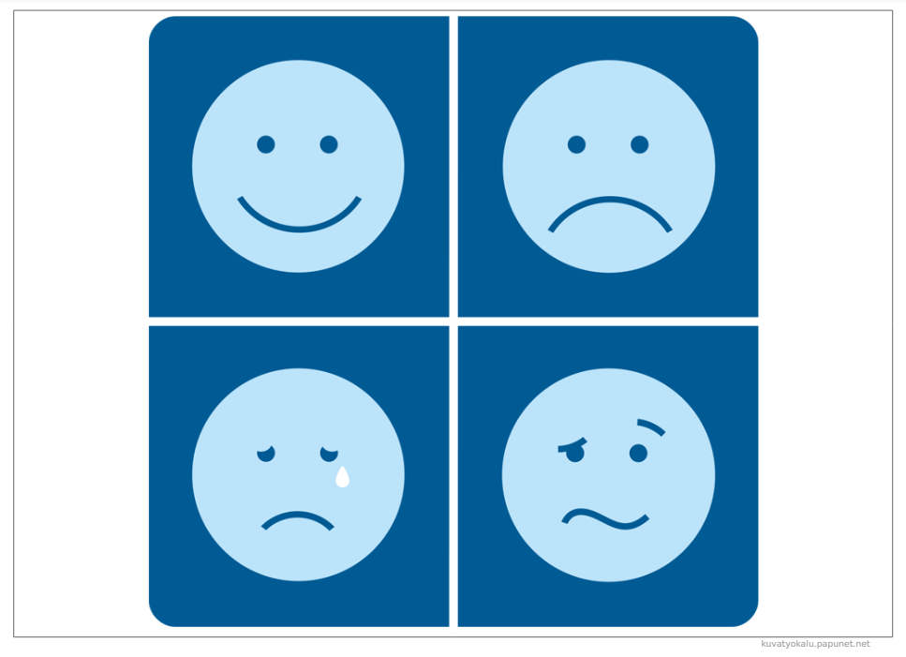
Uttryckssymboler
Du kan enkelt skapa uttryckssymboler med Papunets bildverktyg

Slide 3
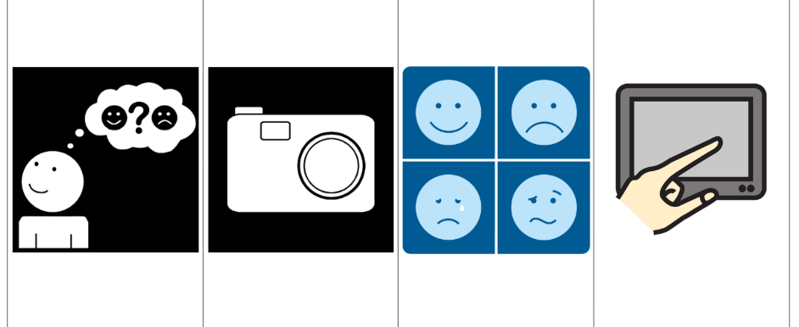
Illustrerade instruktioner för barn
kuvatyokalu.papunet.net

